Slide 1
Logica 23-24
Lezioni 21-24

Slide 2
Lezioni 21-22
4/4/24

Slide 3
giovedì 11 aprile ore 15-17 è prevista assemblea con gli studenti
Rimandiamo le lezioni a venerdì 19 Aprile?

Slide 4
4.4 Regole derivate
Le dieci regole d’inferenza formano un sistema corretto e completo: esse consentono di dimostrare tutte e sole le forme argomentative valide esprimibili nel linguaggio della logica proposizionale.
In certi casi le dimostrazioni sono piuttosto laboriose; le si può abbreviare utilizzando qualunque forma argomentativa dimostrata precedentemente alla stregua di una nuova regola d’inferenza:
Dalle premesse di un qualunque esempio per sostituzione di una forma argomentativa già dimostrata si può inferire la conclusione di quello stesso esempio per sostituzione.
Queste nuove regole non permettono di dimostrare niente che non sia già dimostrabile con le dieci regole di base; sono regole derivate.

Slide 5
4.4 Regole derivate (v. tabella p. 134)
Regole derivate più comuni:
MT Modus tollens: P → Q, ∼ Q ⊢ ∼ P è dimostrabile.
Quindi: da fbf della forma φ → ψ e ∼ψ si può sempre inferire ∼φ.
SD Sillogismo disgiuntivo: P ∨ Q, ∼ P ⊢ Q è dimostrabile.
Quindi: da fbf della forma φ ∨ ψ e ∼φ si può sempre inferire ψ.
SI Sillogismo ipotetico: P → Q, Q → R ⊢ P → R è dimostrabile.
Quindi: da fbf della forma φ → ψ e ψ → χ si può sempre inferire φ → χ.
ASS Assimilazione: P → Q ⊢ P → (P & Q) è dimostrabile.
Quindi: da una fbf della forma φ → ψ si può sempre inferire φ → (φ & ψ).
DC Dilemma costruttivo: P ∨ Q, P → R, Q → S ⊢ R ∨ S è dimostrabile.
Quindi: da fbf della forma φ ∨ ψ, φ → χ e ψ → ω si può sempre inferire χ ∨ ω.
RE Reiterazione: P ⊢ P è (banalmente) dimostrabile.
Quindi: da qualunque fbf φ si può sempre inferire φ.
CON Contraddizione: P, ∼ P ⊢ Q è dimostrabile.
Quindi: da fbf della forma φ e ∼φ si può inferire qualunque fbf.

Slide 6
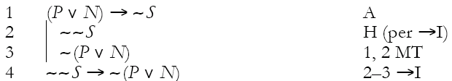
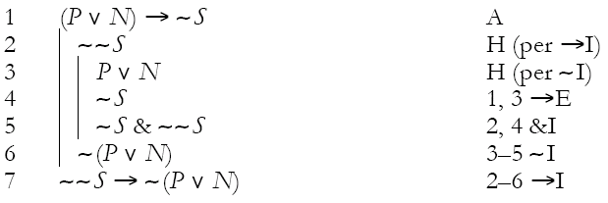
Es. 4.30 (ex 4.25): uso di regola derivata MT
Dimostrare:
(P ∨ N) → ∼S |– ∼∼S → ∼(P ∨ N)
Soluzione
Per apprezzare l’utilità pratica delle regole derivate è sufficiente confrontare questa dimostrazione con quella riportata qui sotto, in cui si fa a meno del richiamo a MT [dimostrato in es. 4.21, p. 119] e si riproduce invece per intero la derivazione del corrispondente esempio per sostituzione:

Slide 7
Regola ASS
ASS (assimilazione, assorbimento): v. 4.31, p. 126 (4.26, p. 110)
v. prossima slide

Slide 8
ASS (assimilazione, assorbimento): v. 4.31, p. 126
Dimostrare la regola derivata ASS, cioè:
P → Q |– P → (P & Q)
Soluzione
1 P → Q A
2 P H (per →I)
3 Q 1, 2 →E
4 P & Q 2, 3 &I
5 P → (P & Q) 2–4 →I

Slide 9
P → Q, (P & Q) → R, ∼R ⊢ ∼P
4 P -> (P&Q) 1, Ass
5 –(P&Q) 2,3, MT
6 –P 4,5 MT

Slide 10
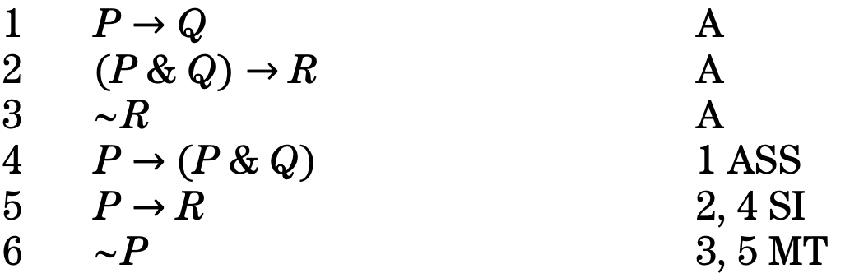
4.4 Regole derivate
Esempio: dimostrare P → Q, (P & Q) → R, ∼R ⊢ ∼P

Slide 11
giovedì 11 aprile ore 15-17 è prevista assemblea con gli studenti
Rimandiamo le lezioni a venerdì 19 Aprile?

Slide 12
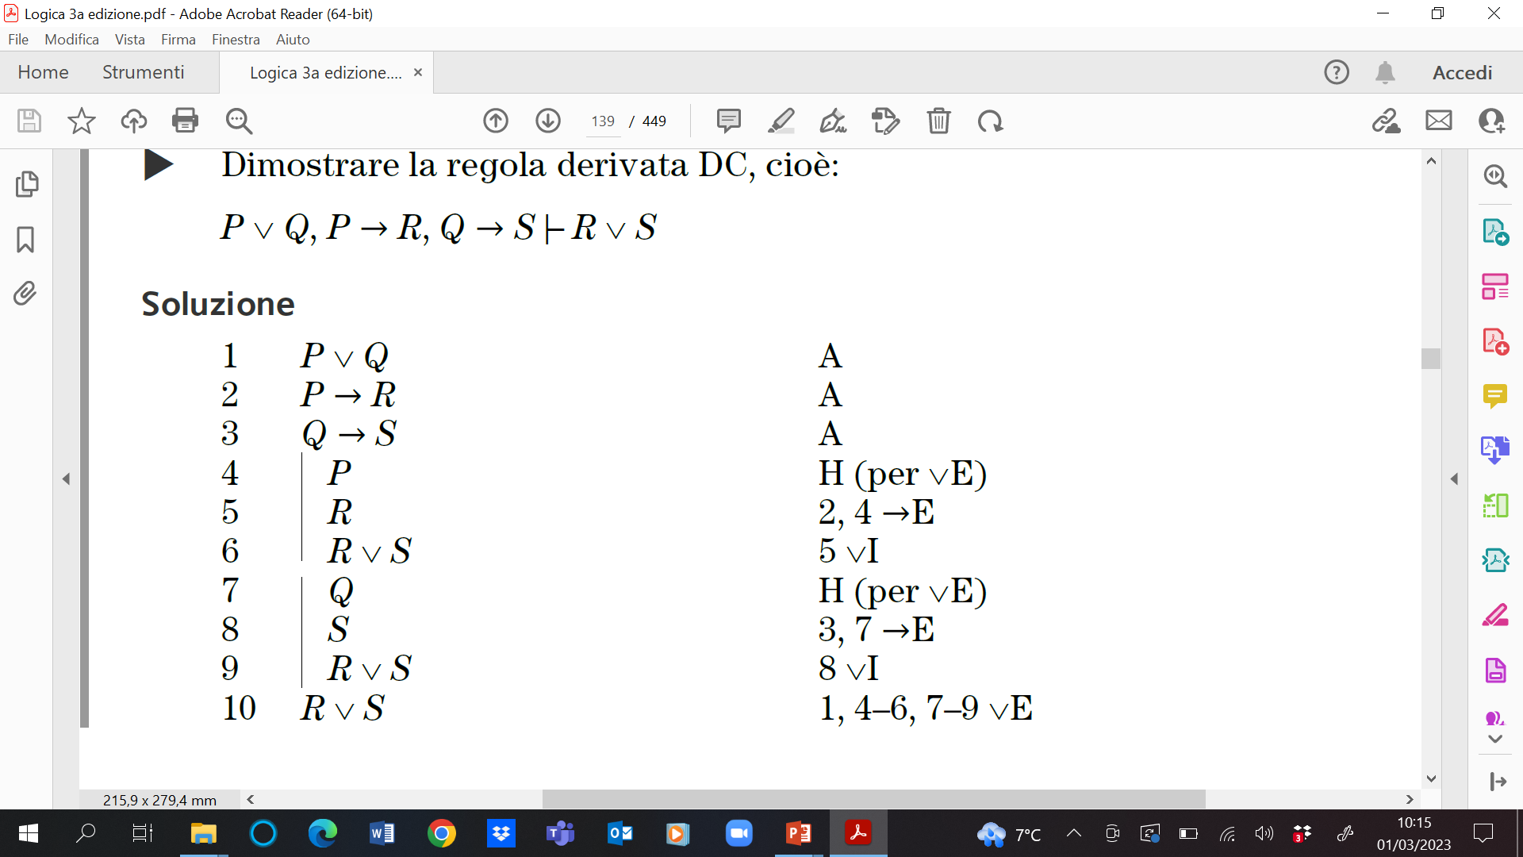
Regola DC (es. 4.32, p. 126)
v. prossima slide

Slide 13
Reiterazione (RE)
v. p. 126 (ex 111)
P |- P
1 P A
2 P & P 1,1, &I
3 P 2, & E

Slide 14
Nota su RE (reiterazione)
φ |- φ
Questa regola che per noi è derivata in altri sistemi è primitiva (evitando così lo stratagemma del considerare due volte una stessa riga)
In altri sistemi (Montague, Fitch) risulta spesso necessaria, perché bisogna "importare" dentro una sotto-derivazione una formula già asserita nella derivazione principale.
Nel nostro sistema è invece più raro doverla usare. Il libro dà questo esempio:

Slide 15
Esempio di uso di RE
Dimostrare P |- Q -> P (p. 126, es. 4.33 (p. 111, es. 4.28))
1 P A
2 Q H
3 P 1, RE
4 Q -> P 2-3, -> I

Slide 16
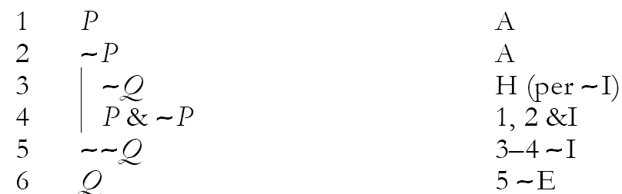
Esercizio risolto 4.34 (ex 4.29)
Dimostrare la regola derivata CON, cioè:
P, ∼P |– Q
Soluzione

Slide 17
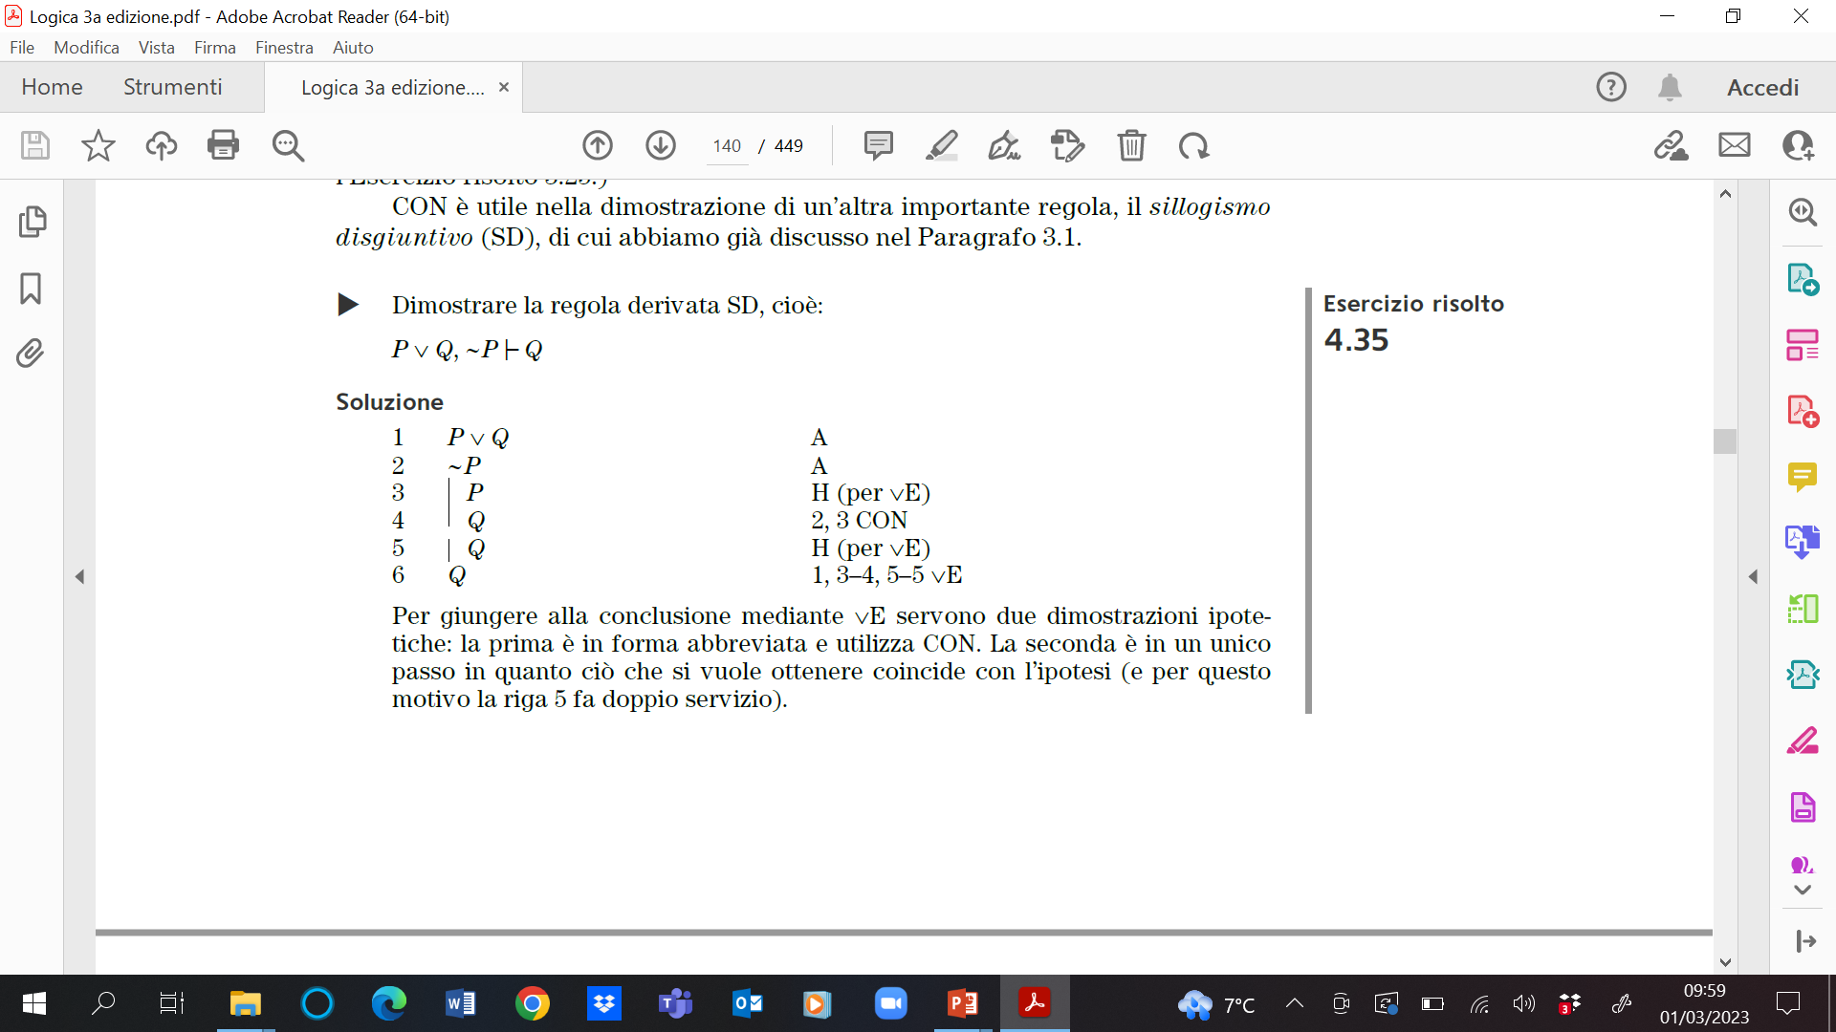
Sillogismo disgiuntivo (SD)

Slide 18
Esercizio risolto 4.36 (4.31)
Dimostrare:
∼P → Q, R → S, ∼P ∨ R, ∼Q |– S
Possibile strategia che sfrutta alcune regole derivate:
Mi interessa arrivare ad S
So che con il dilemma costruttivo le prime 3 premesse mi permettono di arrivare almeno a Q v S
Da Q v S posso arrivare ad S grazie alla premessa ∼Q e il sillogismo disgiuntivo
SOLUZIONE …

Slide 19
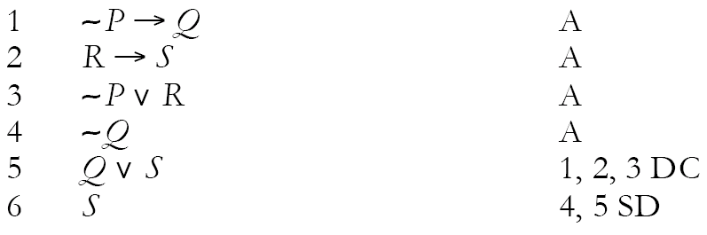
Esercizio risolto 4.36 (4.31)
Dimostrare:
∼P → Q, R → S, ∼P ∨ R, ∼Q |– S
Soluzione

Slide 20
∼P → Q, R → S, ∼P ∨ R, ∼Q |– S
5 - - P 1, 4, MT
6 R 3,5 SD
7 S 2,6, ->E

Slide 21
4.5 Teoremi
Ci sono fbf che si possono dimostrare senza bisogno di alcuna premessa, cioè senza assunzioni non ipotetiche.
Queste fbf sono dette teoremi o leggi del calcolo proposizionale,
e da un punto di vista semantico corrispondono a quelle fbf che esprimono necessità logiche: le tautologie.
Per indicare che una fbf è un teorema le anteponiamo il simbolo ‘⊢’.
Questo simbolo asserisce infatti che la formula alla sua destra si può dimostrare utilizzando come assunzioni le formule alla sua sinistra; perciò, quando a sinistra non ci sono formule, esso asserisce che la formula a destra è un teorema.
La dimostrazione di un teorema inizia di norma con una o più ipotesi che vengono poi scaricate applicando le regole ipotetiche.

Slide 22
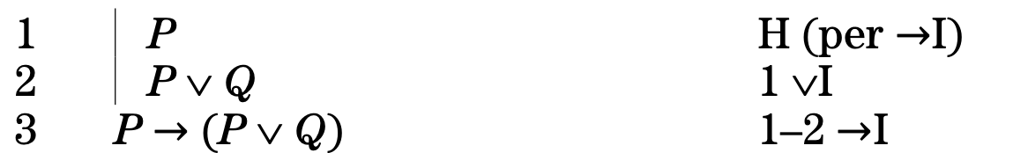
4.5 Teoremi
Esempio: dimostrare ⊢ P → (P ∨ Q)

Slide 23
Lezioni 23-24
5/4/24

Slide 24
Compito 4
Lo inserirò nel sito del corso domani mattina
Da consegnare al dott. Graziani entro venerdì 12 Aprile

Slide 25
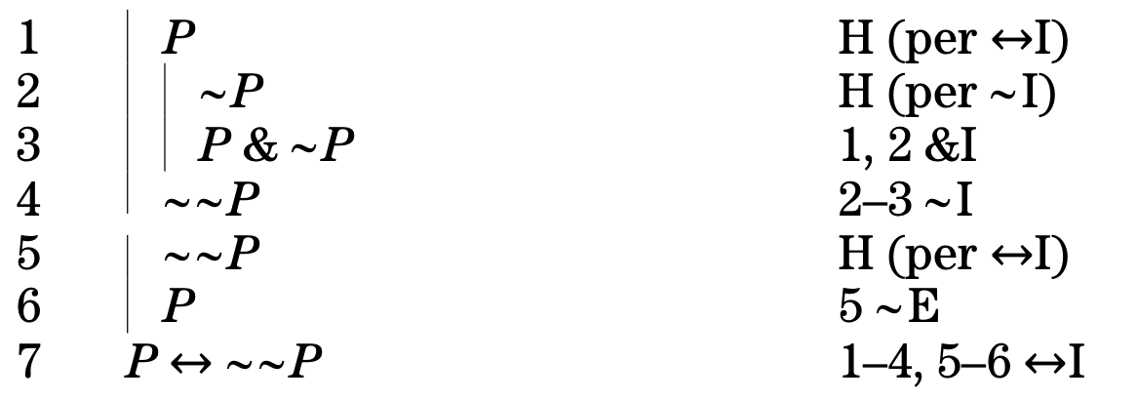
4.5 Teoremi
Esempio: dimostrare ⊢ P ↔ ∼∼P

Slide 26

Esercizio risolto 4.38 (ex 4.33)
Dimostrare il teorema:
|– ∼(P & ∼P)
Soluzione
Questa è la reductio ad absurdum più semplice possibile. La riga 1 costituisce l’intera derivazione ipotetica in cui ‘P & ∼P’ è sia l’ipotesi che la conclusione. Sul piano semantico, la validità di questo teorema conferma che la negazione di una contraddizione è sempre una tautologia.

Slide 27
Terzo escluso: strategia dimostrativa (SALTA)
|- P v ∼P
Strategia:
ragioniamo per assurdo: ipotizziamo
(1) ∼(P v ∼P)
e cerchiamo di ottenere P v ∼P. Come?
Strategia: per provare una disgiunzione ci basta dimostrare un disgiunto, diciamo ∼ P,* perché possiamo poi ottenere P v ∼P con v I . Per dimostrare ∼ P, ragioniamo per assurdo e ipotizziamo:
(2) P.
Con vI otteniamo P v ∼P, che contraddice (1)
Quindi, scaricando (2), abbiamo dimostrato ∼ P. Con vI otteniamo P v ∼P, che contraddice (1)
Quindi, scaricando (1), abbiamo dimostrato P v ∼P
Guardare soluzione 4.41, p. 129 (4.36 p. 114) (prossima slide)
*se qui cerchiamo di dimostrare l’altro disgiunto, la dimostrazione funziona ugualmente

Slide 28
es. 4.41 (SALTA)
Dimostrare il teorema:
|– P ∨ ∼P
Soluzione
1 ∼(P ∨ ∼P) H (per ∼I; scopo: ottenere P ∨ ∼P)
2 P H (per ∼I; scopo: ottenere il disgiunto ∼P )
3 P ∨ ∼P 2 ∨I
4 (P ∨ ∼P) & ∼(P ∨ ∼P) 1, 3 &I
5 ∼P 2–4 ∼I
6 P ∨ ∼P 5 ∨I
7 (P ∨ ∼P) & ∼(P ∨ ∼P) 1, 6 &I
8 ∼∼(P ∨ ∼P) 1–7 ∼I
9 P ∨ ∼P 8 ∼E

Slide 29
Introduzione di teorema (IT)
se un teorema si può dimostrare senza bisogno di premesse, lo si può dimostrare anche in presenza di un insieme qualsiasi di assunzioni, per quanto inutili possano risultare ai fini della derivazione del teorema stesso. Congiuntamente, queste due considerazioni significano quindi che possiamo, sempre e in modo legittimo, introdurre un teorema o un suo esempio per sostituzione in qualunque riga di una dimostrazione (e servircene per i passi successivi al pari delle altre fbf introdotte sino a quel punto). Ciò equivale a tutti gli effetti a una nuova regola derivata, che chiameremo
introduzione di teorema (IT)
Quando la si usa, è sufficiente citare sulla destra il numero dell’esercizio in cui il teorema in questione è stato dimostrato. [basta dire: teorema già dimostrato]

Slide 30
esempio di uso di introduzione di teorema
Sia se piove, sia se non piove, Bianca è di buon umore; quindi, Bianca è di buon umore
(P -> B) & (~P -> B) |– B
1 (P -> B) & (~P -> B)
2 P v ~P IT 4.41 (terzo escluso)
3 |P H
4 |P -> B 1, &E
5 | B 3,4 ->E
6 | ~P H
7 |~P -> B 1, & -> E
8 |B 6,7 ->
9 B 2, 3-5, 6-8 vE

Slide 31
Altro esempio (SALTA)
Abbiamo già dimostrato il teorema 4.39:
  ⊢ P → (P ∨ Q)
Ora dimostriamo il teorema 4.42 utilizzando 4.39 (e anche P v ∼P)

Slide 32
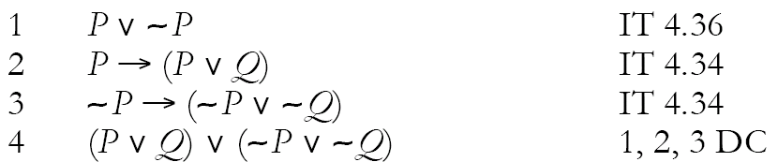
Esercizio risolto 4.42 (SALTA)
Dimostrare il teorema:
|– (P ∨ Q) ∨ (∼P ∨ ∼Q)
Soluzione

Slide 33
Equivalenze
I teoremi che sono in forma bicondizionale si chiamano equivalenze.
Esempio: |– P ↔ ∼∼P (esercizio 4.40), che chiamiamo DN
Se φ ↔ ψ è un’equivalenza, allora φ e ψ si implicano validamente l’un l’altra e si dice che sono interderivabili.
Per esempio, ‘P’ e ‘∼∼P’ sono interderivabili alla luce dell’equivalenza dimostrata nell’Esercizio risolto 4.40.
Nella Tavola 4.1 (p. 130; la guarderemo) sono elencate alcune delle equivalenze più importanti.

Slide 34
Equivalenze (cont.)
Si può verificare che se una certa formula è ottenuta da un’altra sostituendo una o più occorrenze di una sua sfbf con una fbf equivalente, le dieci regole di base consentono di derivare la prima dalla seconda (e viceversa).
Per esempio, dato che DN stabilisce l’interderivabilità di ‘P’ e ‘∼∼P’, possiamo essere certi che anche ‘(Q → P)’ e ‘(Q → ∼∼P)’ sono interderivabili.

Slide 35
Introduzione di equivalenza (IE)
la regola di introduzione di equivalenza (IE) afferma che se φ e ψ sono equivalenti e φ è una sfbf di χ, possiamo inferire il risultato della sostituzione di una o più occorrenze di φ in χ con ψ.
Come giustificazione, quando usiamo questa regola citiamo la riga in cui compare χ e il nome dell’equivalenza.

Slide 36
Esempio di uso di Introduzione di equivalenza
Dimostrare Q → P|- Q → ∼∼P
1 Q → P A
2 Q → ∼∼P 1, DN

Slide 37
Equivalenze notevoli
Guarderemo insieme nella prossima slide la tabella 4.1, p. 130 (p. 115)
Vi consiglio di tenere a mente soprattutto le leggi di De Morgan (DM).
Poi di commutazione (COM)
Poi quelle sull'implicazione (IM)
Non le dimostreremo in classe (a meno che ci sarà tempo a disposizione), ma ci consentiremo di usarle, quando opportuno.

Slide 38
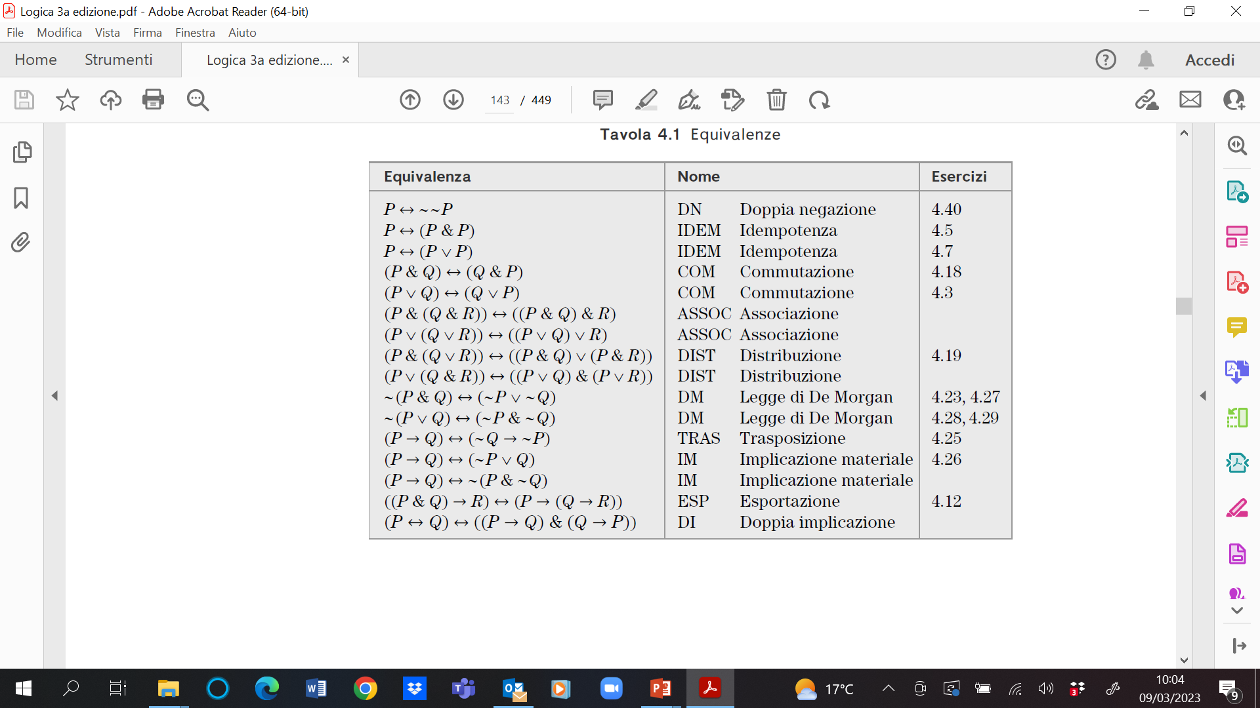

Slide 39
Implicazione negata
Alle equivalenze della tabella 4.1, aggiungerei questa:
Implicazione Negata (IN): ~(P -> Q) <-> (P & ~Q)

Slide 40
SALTA
Vediamo un esempio in cui sono usate DN, DM e IM (prossima diapositiva)

Slide 41
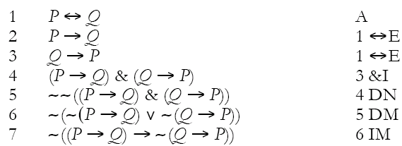
Esercizio risolto 4.44 (SALTA)
Dimostrare:
P ↔ Q |– ∼((P → Q) → ∼(Q → P))
Soluzione
Alla riga 5 applichiamo DN all’intera formula ‘(P → Q) & (Q → P)’, alla riga 6 applichiamo DM alla sfbf ‘∼((P → Q) & (Q → P))’, che è la negazione di una congiunzione, e alla riga 7 applichiamo IM alla formula così ottenuta.

Slide 42
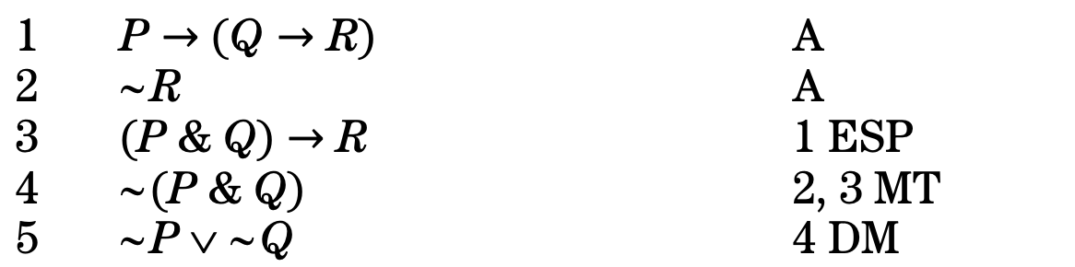
4.6 Equivalenze (SALTA)
Esempio: dimostrare P → (Q → R), ∼R ⊢ ∼P ∨ ∼Q

Slide 43
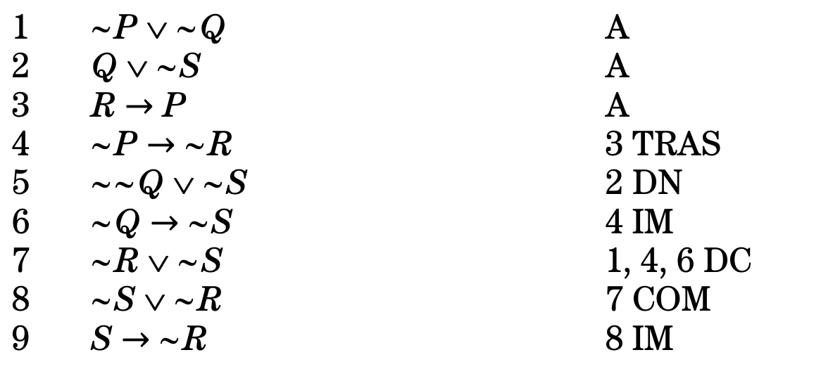
4.6 Equivalenze (SALTA)
Esempio: dimostrare ∼P ∨ ∼Q, Q ∨ ∼S, R → P ⊢ S → ∼R

Slide 44
Appendice: Correttezza e completezza del calcolo (salta)
Teorema di correttezza: Ogni forma argomentativa dimostrabile è valida.
Teorema di completezza: Ogni forma argomentativa valida è dimostrabile.
Insieme, questi due teoremi metalogici confermano che le dieci regole del calcolo proposizionale permettono di dimostrare tutte e solo le forme argomentative che risultano valide nel senso precisato attraverso i metodi semantici del Capitolo 3.
In altre parole, le regole del calcolo sono adeguate – abbastanza potenti ma non troppo potenti – ai fini di una caratterizzazione puramente sintattica della nozione di validità deduttiva.

Slide 45
RIPASSO DELLE REGOLE

Slide 46
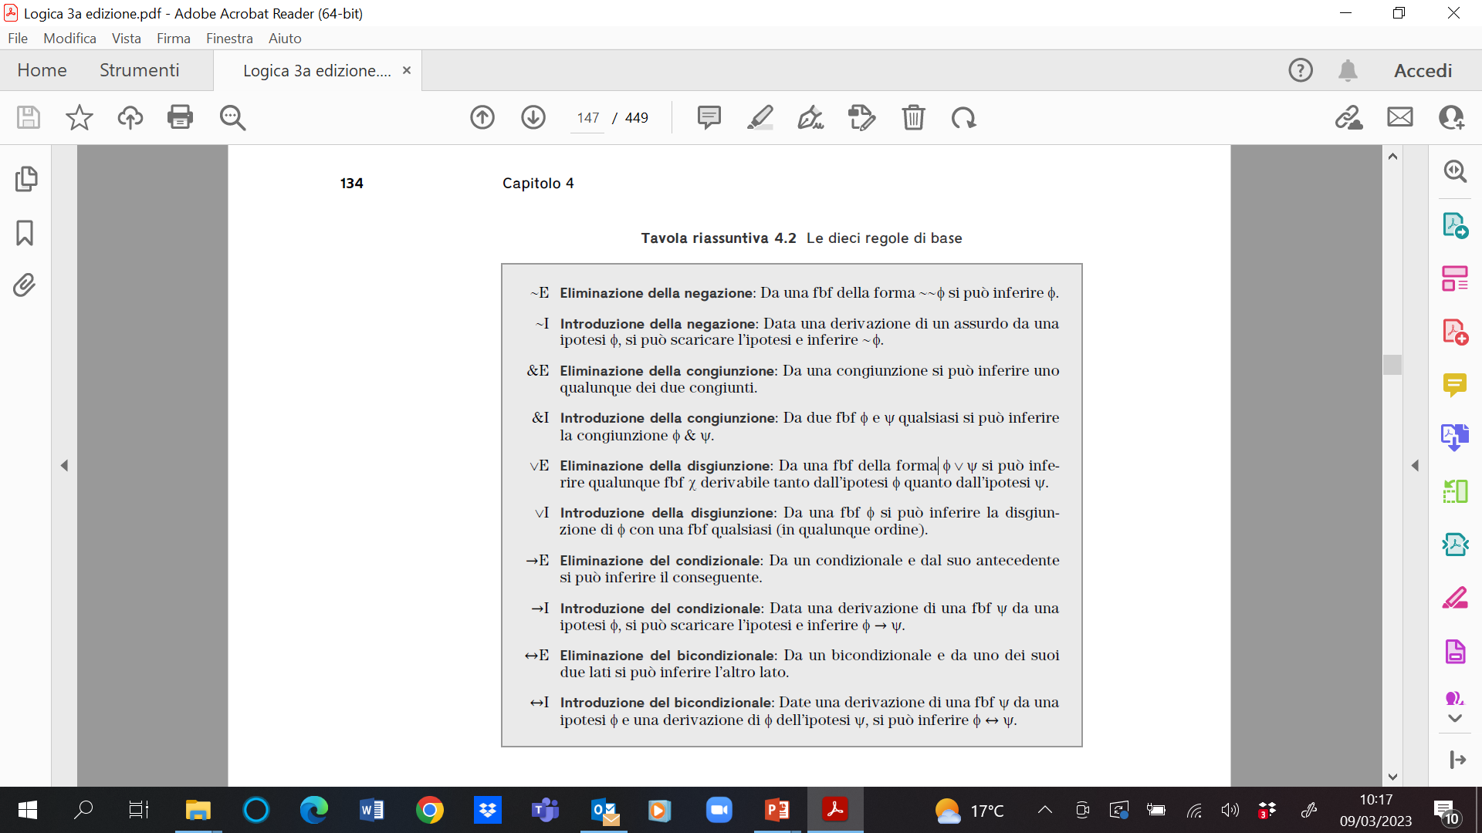

Slide 47
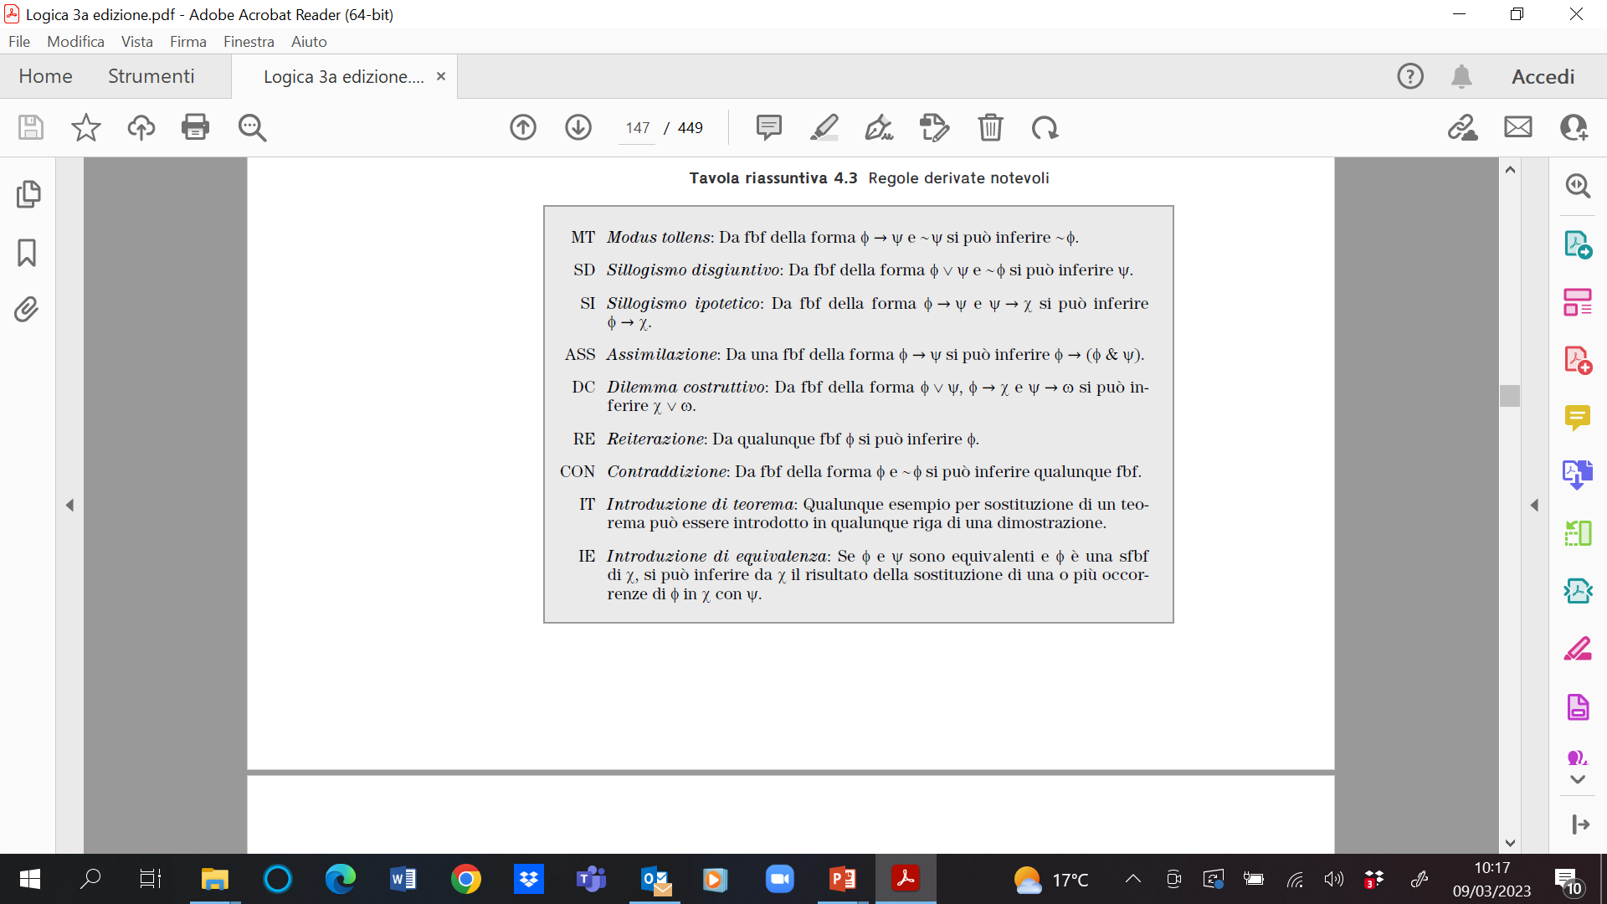

Slide 49
Altra equivalenza
Implicazione Negata (IN) ~(P -> Q) <-> (P & ~Q)

Slide 50
LOGICA DEI PREDICATI DEL PRIM’ORDINE (FOL)

Slide 51
Chiarimenti sul libro di testo
FOL = first-order logic, logica (dei predicati) del prim’ordine
Il libro distingue tra
  cap. 6, logica dei predicati (modelli, alberi di refutazione)
  cap 7, calcolo dei predicati (deduzione naturale)
Gli argomenti riguardanti il linguaggio di FOL che ci accingiamo a trattare sono nel cap. 6 «La logica dei predicati»
Di questo capitolo ci interessa quello che riguarda il linguaggio della logica dei predicati.
Salteremo quindi le parti riguardanti i modelli (§ 6.4, § 6.5), gli alberi di refutazione (§ 6.5) e l’appendice (indecidibilità).
La sezione riguardante l’identità (§ 6.7) la considereremo dopo la trattazione della deduzione naturale (cap. 7)

Slide 52
Il Linguaggio (i)
enunciati atomici
(1) Mattarella è italiano
(1a) Im
(2) Parigi è una città
(2a) Cp
(3) Obama ama Michelle
(3a) Aom
(4) Bianca è seduta tra Giovanni e Donatella
(4a) Sbgd

Slide 53
Il linguaggio (ii)
Enunciati molecolari
(5) Aom & Im
(6) Aom → ∼Sbgd
(7) Aom v (Aom → ∼Sbgd)

Slide 54
Schema di interpretazione (i)
Montague et al. Logic (1964, 1980) e Hodges, Logica (Garzanti 1977, p. 240) usano il termine «schema di abbreviazione»; il nostro libro parla di «formalizzazione». Seguo Montague e Hodges nell’usare variabili per specificare i predicati. Il nostro libro non lo fa (v. § 6.2). Penso che la mia trattazione sia più chiara e rigorosa.
Nel linguaggio FOL abbiamo a disposizione solo l'ordine con cui scriviamo i nomi per veicolare l'informazione che nelle lingue naturali veicoliamo con almeno 3 tipi di rappresentazione: preposizioni, ordine con cui scriviamo i termini singolari, desinenze (flessione dei nomi)
Allora procediamo così:

Slide 55
Schemi di interpretazione (ii)
Alle costanti individuali associamo nomi propri della lingua italiana
A lettere predicative n-adiche seguite da n variabili distinte associamo predicati a n posti della lingua italiana, ossia espressioni ottenute da enunciati dell’italiano mettendo le stesse n variabili distinte al posto di sintagmi nominali
Su questa base enunciati atomici sono interpretati come enunciati della lingua italiana. Ossia, enunciati in italiano sono tradotti in enunciati atomici di FOL.
Gli schemi di interpretazione possono essere usati anche per interpretare enunciati di FOL con quantificatori (come vedremo)
Esempi ...

Slide 56
Esempi
m : Maria
g : Giorgio
p : Parigi
n : Narciso
Dx : x è una donna
Axy : x ama y
Ixyz : x incontra y a z
Pxy : y piace a x
A₁xy : x è amato da y
(0) Maria è una donna
(0a) Dm
(1) Maria ama Giorgio
(1a) Amg
(2) Giorgio è amato da Maria
(2a) A₁gm
(3) Narciso ama sé stesso
(3a) Ann
(4) Parigi piace a Maria
(4a) Pmp
(5) Giorgio incontra Maria a Parigi
(5a) Igmp

Slide 57
Stabilire con un'apposita convenzione l'ordine degli argomenti
Convenzione 1
(1) Giovanni va da Roma a Milano con Anselmo
Txyzw: x va da y a z con w
g: giovanni
a: anselmo
r: roma
m: milano
(1a) Tgrma
Convenzione 2
(2) Giovanni va a Milano con Anselmo da roma
Txyzw: x va a y con z da w
g: giovanni
a: anselmo
r: roma
m: milano
(2a) Tgmar

Slide 58
Il linguaggio (iii)
enunciati con quantificatori
In tali enunciati le lettere predicative sono seguite da variabili (o anche da nomi propri, in casi più complicati che vedremo in seguito)
(1) tutte le cose sono fisiche
(1a) ∀xFx
(2) ogni cosa è mentale
(2a) ∀xMx
(3) qualche cosa è mentale
(3a) ∃xMx
(4) alcune cose sono mentali
(4a) ∃xMx

Slide 59
Il linguaggio (iv)
quantificatori insieme ad altri operatori
(1) ci sono cose sia mentali che fisiche
(1a) ∃x(Mx & Fx)
(2) tutte le cose sono o fisiche o non mentali
(2a) ∀x(Fx v ∼Mx)

Slide 60
Il linguaggio (v)
quantificatori e predicati relazionali
(1) Maria ama tutto (ogni cosa)
(1a) ∀xAmx
(2) Giovanni ama qualcosa
(2a) ∃xAgx
(3) c’è una causa di se stessa (una ‘causa sui’)
(3a) ∃xCxx

Slide 61
Il linguaggio (vi)
(4) Esiste una cosa più grande di qualsiasi cosa
(4a) ???
(5) c’è un cugino di Maria che è innamorato di lei
(5a) ???
(6) Giovanni detesta un suo rivale
(6a) ???

Slide 62
Il linguaggio (vii)
(4) Esiste una cosa più grande di qualsiasi cosa
(4a) ∃x∀yGxy
(5) c’è un cugino di Maria che è innamorato di lei
(5a) ∃x(Cxm & Ixm)
(6) Giovanni detesta un suo rivale
(6a) ∃x(Rxg & Dgx)

Slide 63
Prossime 2 diapositive: p. 191 (p. 163), §6.3, il linguaggio della logica del prim'ordine:
1) vocabolario
2) grammatica/sintassi (regole di formazione)

Slide 64
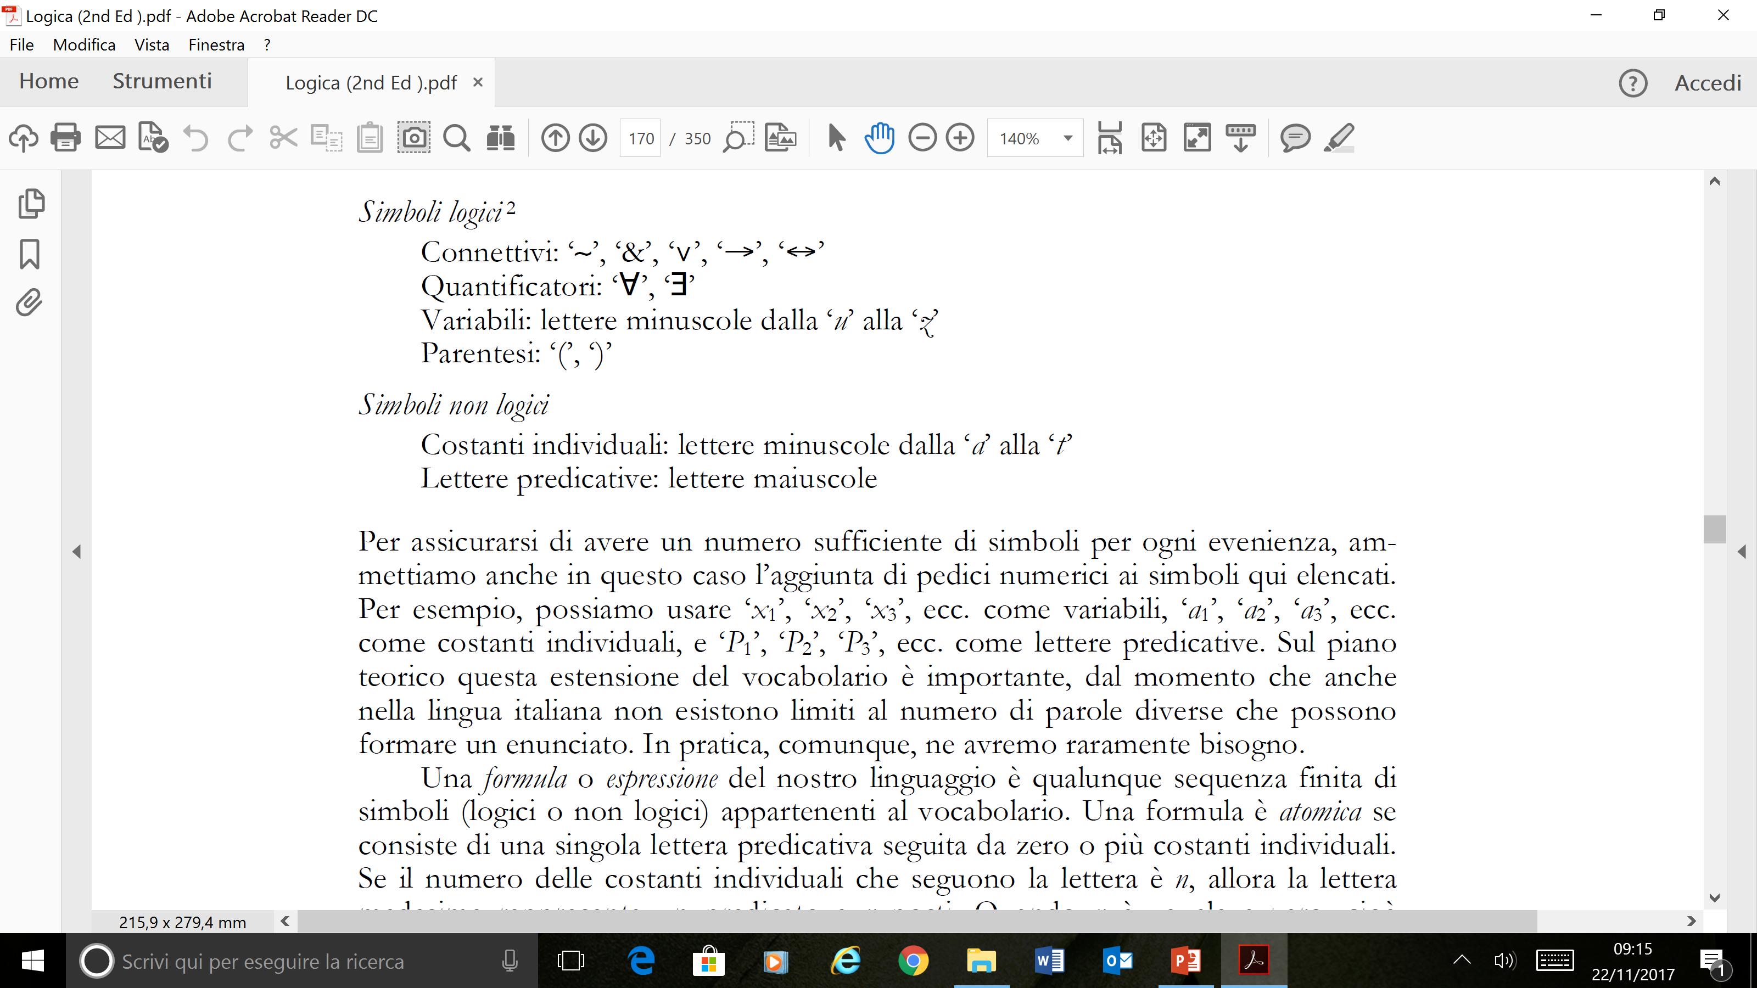

Slide 65
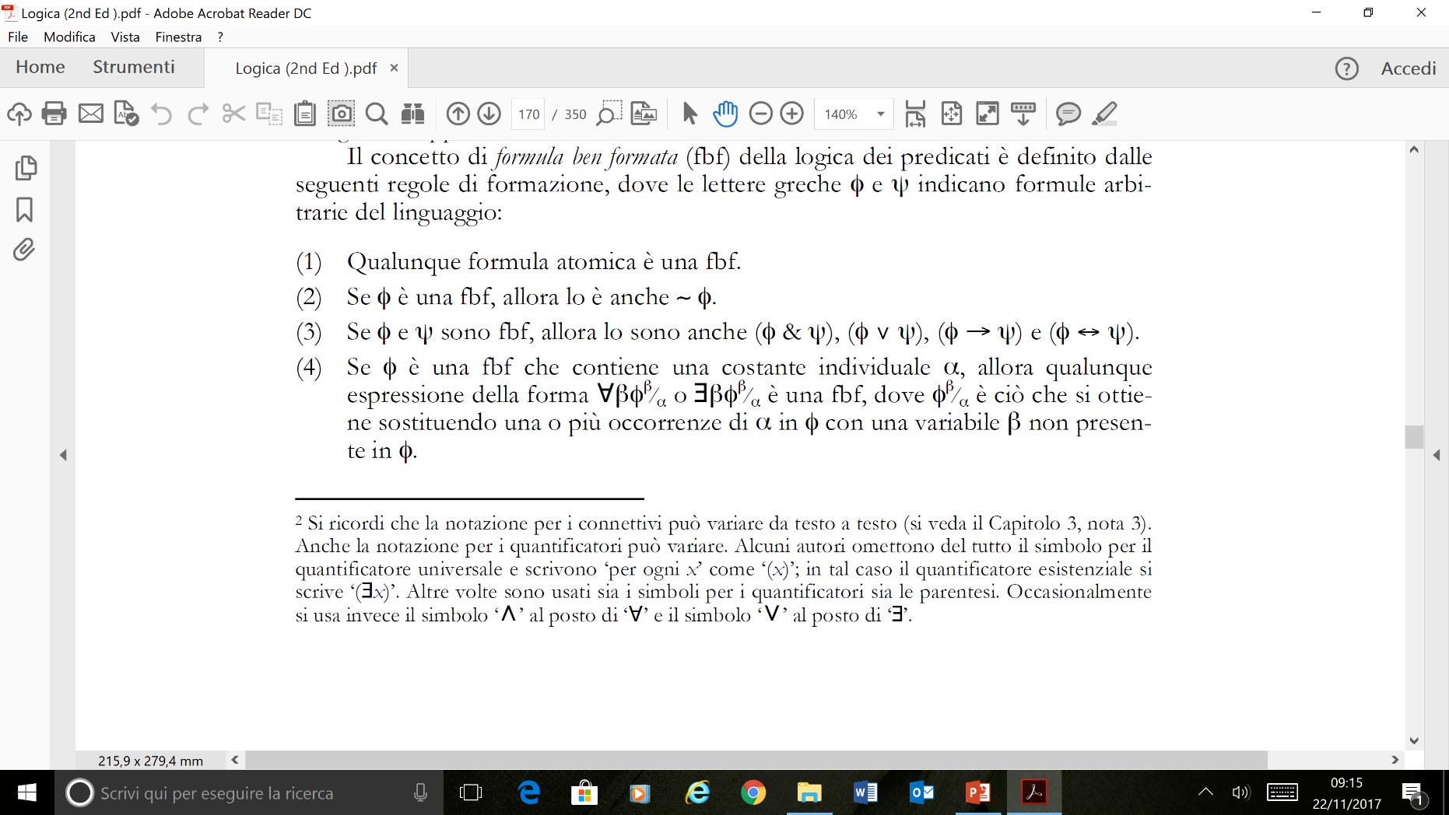

Slide 66
regola di formazione (4)
La variabile introdotta mediante questa regola si dice "vincolata" ("bound") dall'occorrenza del quantificatore introdotto insieme alla variabile. Per es. in "∃x∃y(Fx & Gay)" la "x" è vincolata dalla prima occorrenza di "∃" e la "y" dalla seconda occorrenza di "∃".
Una variabile non vincolata da alcun quantificatore si dice "libera" ("free")
Nel nostro libro di testo non ci sono fbf con variabili libere, ma in molti altri testi sono permesse.

Slide 67
tipici enunciati della sillogistica
(1) Tutti gli uomini sono mortali
(1a)
(2) alcuni uomini sono mortali
(2a)
(3) nessun uomo è mortale
(3a)
(4) alcuni uomini non sono mortali
(4a)

Slide 68
tipici enunciati della sillogistica
(1) Tutti gli uomini sono mortali
(1a)
(2) alcuni uomini sono mortali
(2a)
(3) nessun uomo è mortale
(3a)
(4) alcuni uomini non sono mortali
(4a)

Slide 69
(1) Tutti gli uomini sono mortali
(1a) ∀x(Ux → Mx)
(2) alcuni uomini sono mortali
(2a) ∃x(Ux & Mx)
(3) nessun uomo è mortale
(3a) ∀x(Ux → ∼ Mx) // ∼ ∃x(Ux & Mx)
(4) alcuni uomini non sono mortali
(4a) ∃x(Ux & ∼ Mx)

Slide 70
Esempio classico di ambiguità
(1) Ogni uomo ama una donna
(1a) ∀x(Ux → ∃y(Dy & Axy))
(1b) ∃y(Dy & ∀x(Ux → Axy))
(2) Ogni numero naturale ha un successore
(2a) ∀x(Nx → ∃y(Ny & Sxy))
(2b) ∃x(Nx & ∀y(Ny → Sxy))

Slide 71
Cap. 7 (sulla deduzione naturale)
Operiamo con la deduzione naturale
Ci sono 2 regole semplici (con le quali cominciamo): ∀E, ∃I
E 2 più complesse: ∀I, ∃ E

Slide 72
Regola ∀E
Una generalizzazione universale è come una congiunzione infinita e quindi questa regola è analoga alla regola &E
Guardare insieme la regola a p. 238 (p. 194)

Slide 73
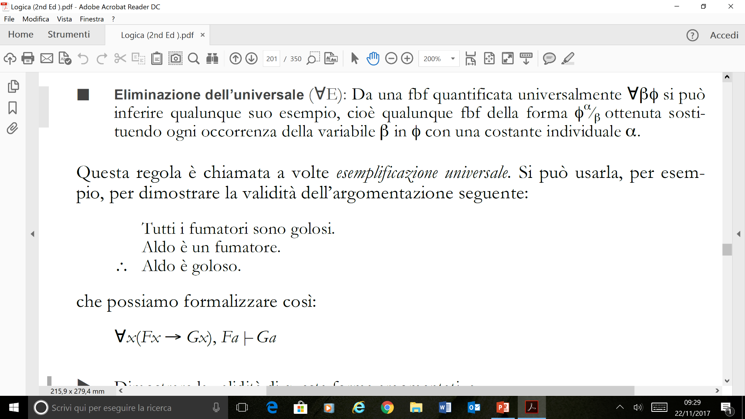

Slide 74
esercizio 7.2, p. 238 (p. 194): prossima slide

Slide 75
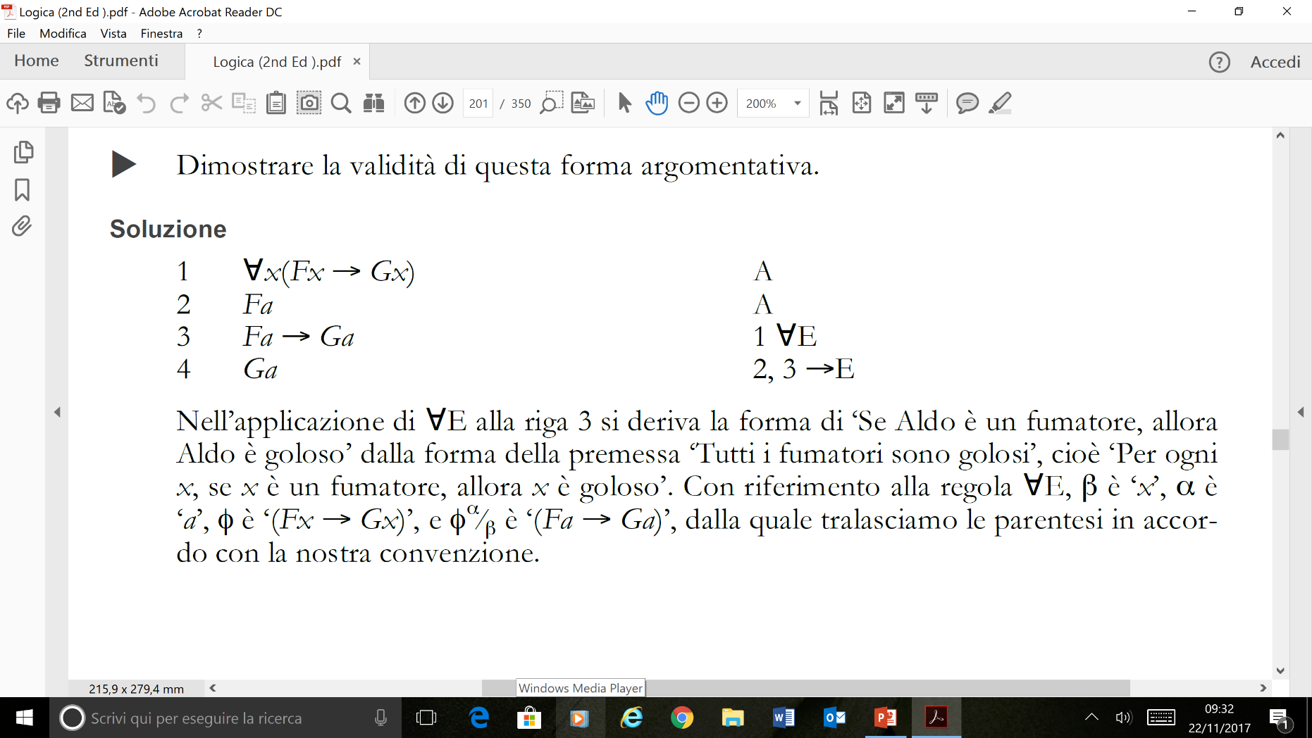

Slide 76
Regola ∃I, p. 243 (p. 199) (prossima slide)

Slide 77
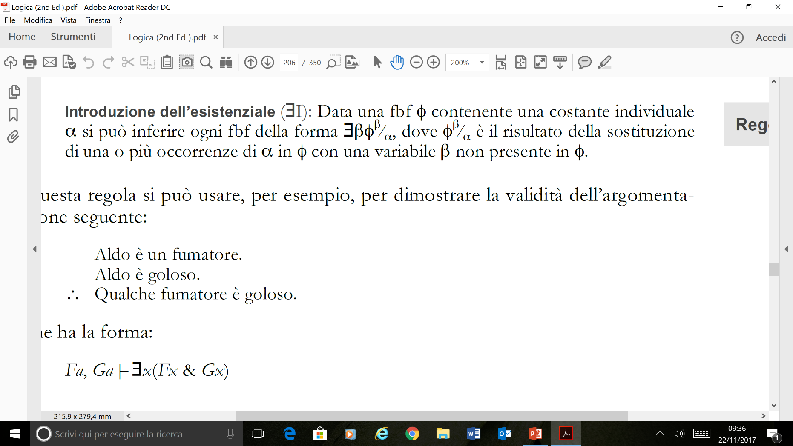

Slide 78
Guardiamo insieme l'esercizio 7.10, p. 243 (p. 199) (prossima slide)
errore nell’annotazione nell’ultima riga: la regola utilizzata è ∃I e non ∃E (inoltre per chi ha la vecchia ed.: «2» dovrebbe essere rimosso perché la riga 2 non è utilizzata)

Slide 79
